Slide 1
«Творческую силу невозможно исчерпать. Чем больше вы ее используете, тем обильнее она становится… Необходимо создать такую общественную атмосферу, в которой поощрялись бы поиски новых путей мышления, новых вариантов ответов на вопросы». Майя Ангелу

Slide 2
Тема «Внедрение и апробация в образовательный процесс школы технологий дистанционного обучения на основе Moodle , на примере создания элективного курса Г.В. Резапкиной «Психология. Выбор профессии»
Кузнецова Оксана Николаевна
МБОУ ЦО «Каразей»

Slide 3
«Курс «Психология и выбор профессии» подготовлен на основе учебно-методического комплекта Резапкиной Г.В. «Психология и выбор професии»: Программа предпрофильной подготовки и Рабочая тетрадь учащегося. - М.: «Генезис», 2005. »
http://oksanakuznetsova.tkuznet.bget.ru/course/index.php?categoryid=2
Цели - формирование психологической готовности подростка к профессиональной карьере.

Slide 4
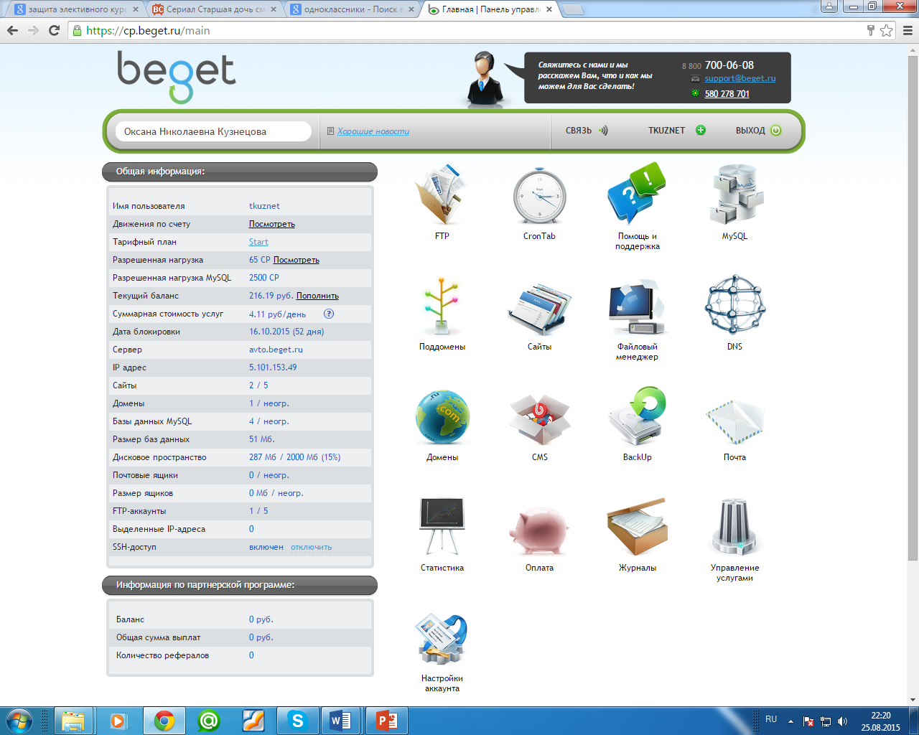

Slide 5
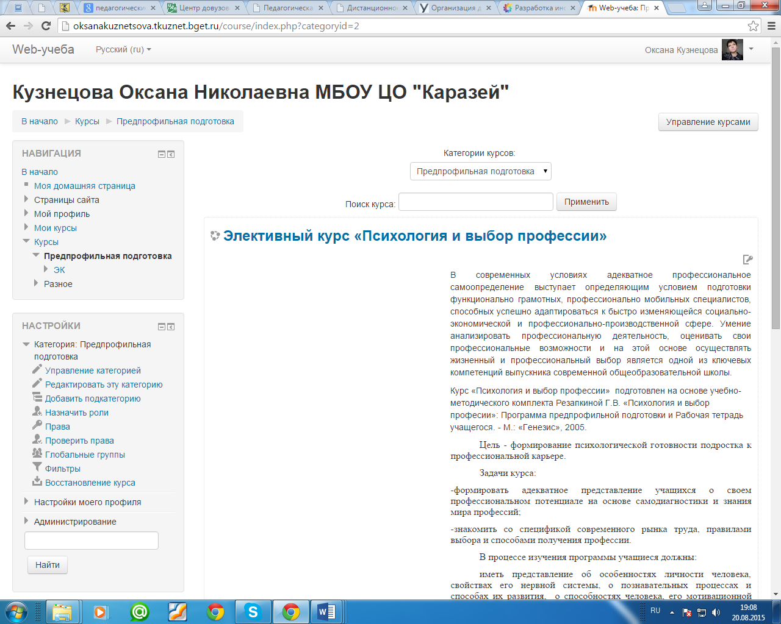
Программа рассчитана на 34 урока в год. В системе СДО разбит 4 блока (8 уроков)
.

Slide 6
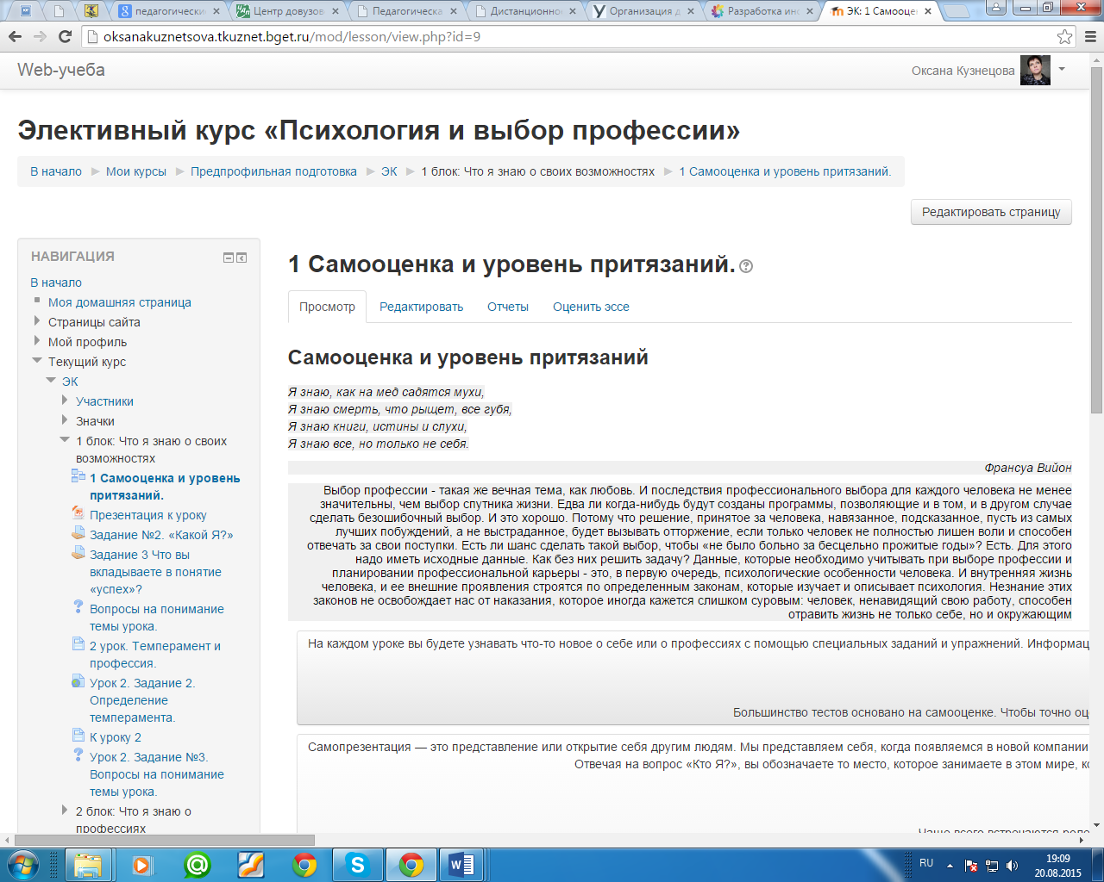
«Лекция»

Slide 7
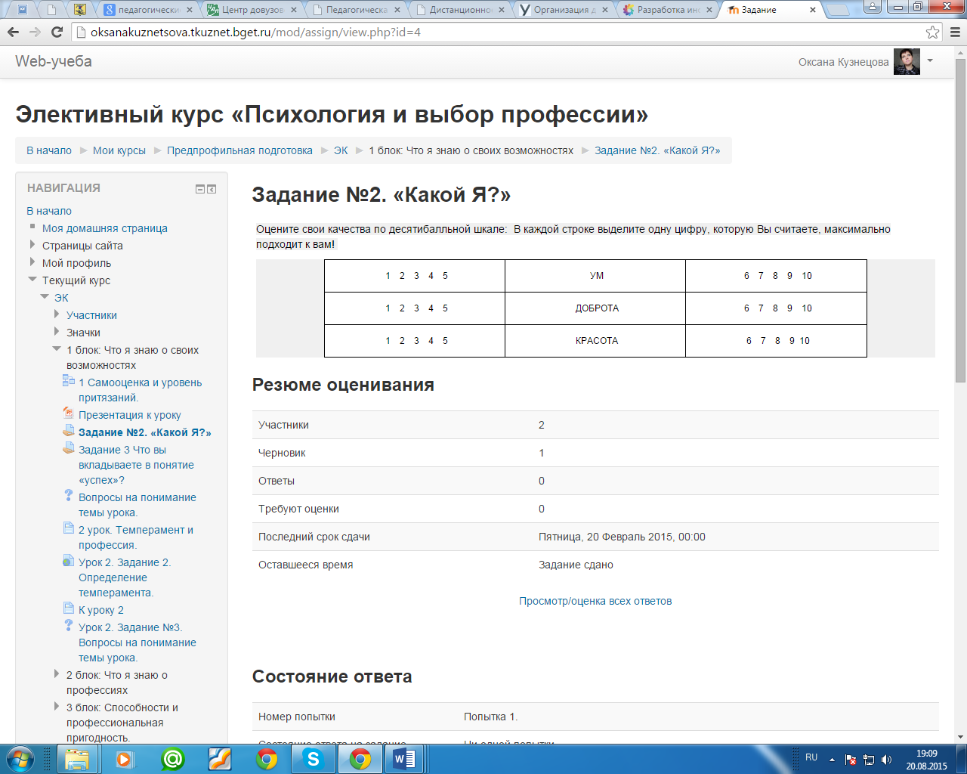
Элемент «Тест» позволяет создавать тесты различного уровня и содержания и поэтому он является самым востребованным элементом системы Moodle.

Slide 8
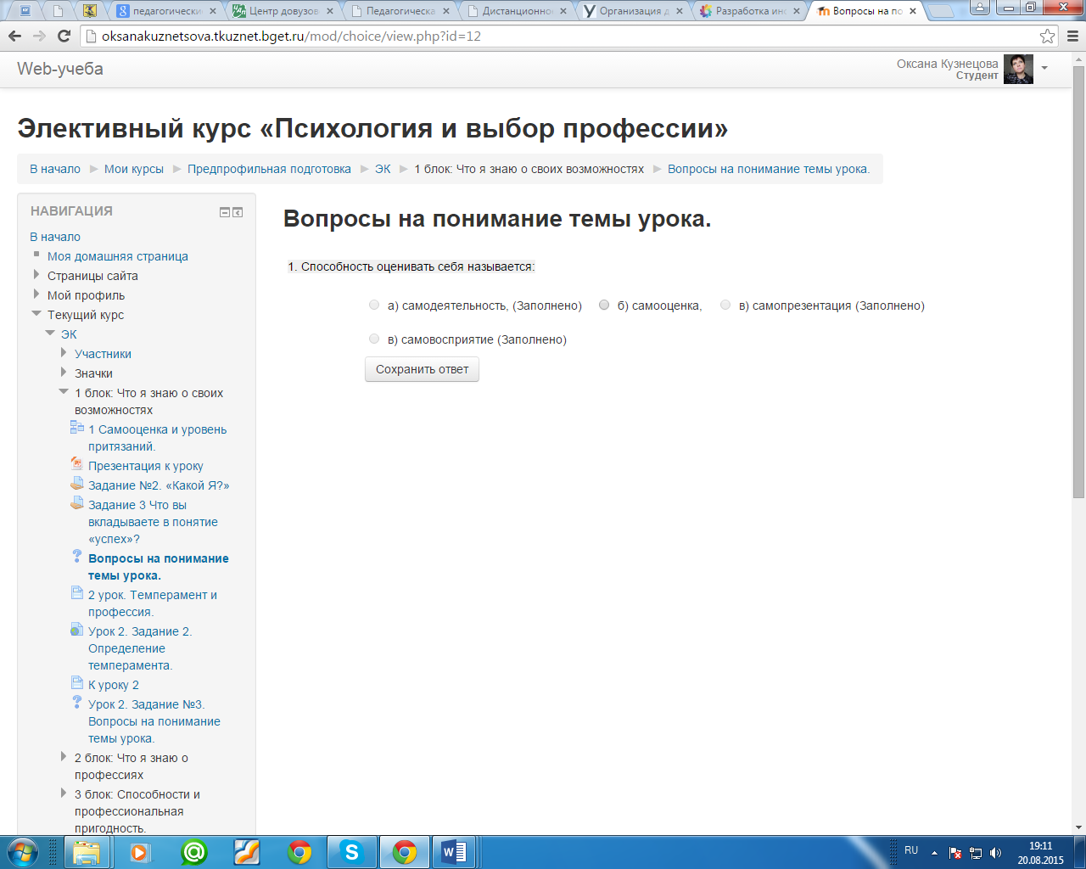
Элемент «Задания» позволяет преподавателю ставить задачу, которая требует от учащихся её выполнения в электронном виде (в любом формате) с последующим отправлением (загрузкой) на сервер. При этом данный элемент позволяет ставить оценки за полученные ответы.

Slide 9
Плюсы: Скорость изучения устанавливается самостоятельно в зависимости от личных обстоятельств и потребностей. Независимость от географического и временного положения обучающегося и образовательного учреждения позволяет не ограничивать себя в образовательных потребностях. Использование в образовательном процессе новейших достижений информационных и телекоммуникационных технологий. Равные возможности получения образования независимо от места проживания, состояния здоровья, элитарности и материальной обеспеченности. Комфортные условия для творческого самовыражения.

Slide 10
Минусы:
Нужна хорошая техническая оснащенность, но не все желающие учиться имеют компьютер и выход в Интернет. Недостаток практических занятий. Отсутствие очного общения между обучающимися и преподавателем.

